Slide 1
Mini Project
: Modeling
PUBG Finish Placement Predict
박성배, 최윤석, 송희연, 김성수

Slide 2
Contents
문제 정의
EDA
Model 별 Feature Engineering
Model 별 학습 결과
Model별 성능 비교
결론

Slide 3
문제 정의

Slide 4
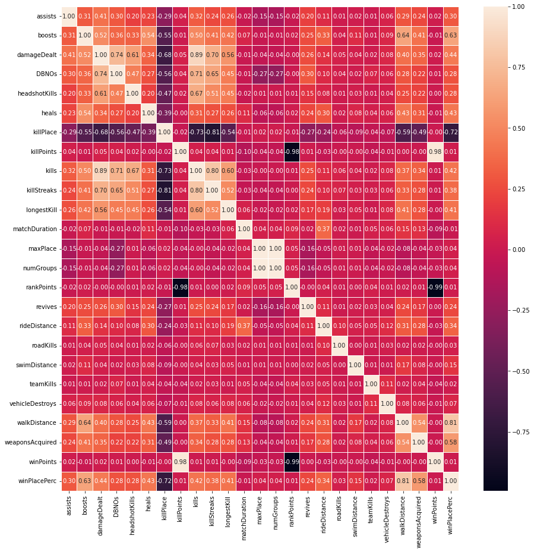
2. EDA
Notes:
maxPlace와 numGroup은 사실상 같은 컬럼이다.
kill/win/rankPoint는 비슷한 컬럼
( killP와 winP는 서로 양의 상관관계, rankP와는 음의 상관관계 )
딱히 도움될만한게 없어서 이것만 적겠습니다..ㅠㅠㅠ

Slide 5
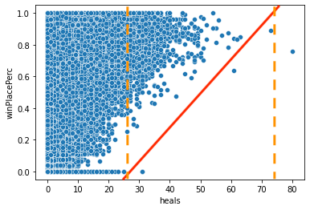
*아웃라이어 제거 함수 적용 예시 (발표자료 X)
위의 그래프의 빨간선처럼 제거하고 싶은 아웃라이어가 속한 부분을 지정한 후, 이를 만족하는 점(data)만 남도록 함수를 지정했습니다
train_main[((train_main['winPlacePerc']+0.5 ) / (train_main['heals'])) > 1/50 ]

Slide 6
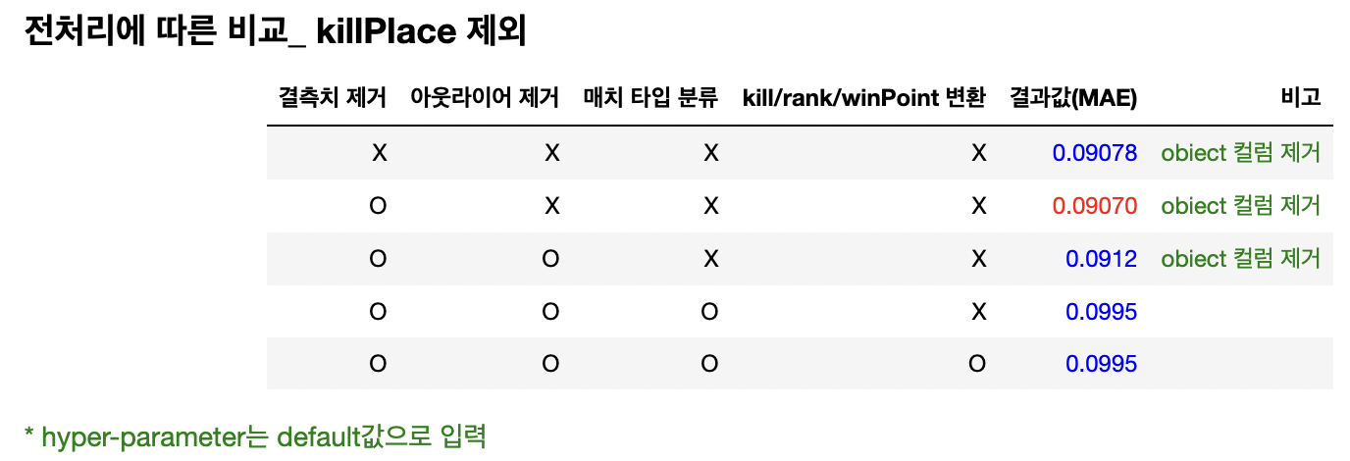
3. Model 별 Feature Engineering _ LightGBM
전처리 단계에 따른 MAE값
Notes:
object 컬럼: Id, groupId, matchId, matchType
모든 전처리 작업을 하지 않은 경우
단, object 컬럼은 제거하였다.
결측치만 제거한 경우
'winPlacePerc'컬럼에서 결측된 1개의 값을 제거
단, object 컬럼은 제거하였다.
결측치 제거 + 아웃라이어 제거
kill/rank/winPoint 이상치 제거가 아닌 numeric 컬럼들을 대상으로 만든 아웃라이어 제거 함수를 사용했습니다.
여기서도 object 컬럼은 제외하였습니다
*아웃라이어 제거 함수는 밑에 별첨하겠습니다!
결측치 제거 + 아웃라이어 제거 + 매치 타입 분류
매치타입(6개 + others)까지만 (kill/rank/winPoint 이상치 제거 포함X)
우리 조가 했던 전처리 파일 + 제가 한 아웃라이어 제거
kill/rank/winPoint 이상치 제거 포함
아웃라이어 제거 함수
def __remove_outlier(df):
df = df[(((df['winPlacePerc']+0.5) / (df['walkDistance'])) > 1/13000) & (df['walkDistance']>1) ]
df = df[((df['winPlacePerc'] / (df['killPlace']-103)) > -1/42)]
df = df[((df['winPlacePerc']+ 0.51 ) / (df['boosts'])) > 1/17 ]
df = df[((df['winPlacePerc']+0.5 ) / (df['heals'])) > 1/50 ]
df = df[((df['winPlacePerc']+0.8 ) / (df['kills'])) > 1/30]
df = df[((df['winPlacePerc']+1.7 ) / (df['killStreaks'])) > 1/6]
df = df[((df['winPlacePerc']+ 0.75) / (df['longestKill'])) > 1/600]
df = df[((df['winPlacePerc']+0.73 ) / (df['rideDistance'])) > 1/24000]
df = df[((df['winPlacePerc']+ 3.8 ) / (df['weaponsAcquired'])) > 1/20 ]
df = df[((df['winPlacePerc']+ 0.25 ) / (df['headshotKills'])) > 1/40 ]
df = df[((df['winPlacePerc']+ 2.8 ) / (df['assists'])) > 1/5 ]
df = df[((df['winPlacePerc']+ 1.25 ) / (df['DBNOs'])) > 1/16 ]
return df
단, damageDealt의 경우, 크게 눈에 띄는 아웃라이어가 없다고 판단하여
별도의 함수를 만들지 않고 다른 함수들에 의해 제거되도록만 했습니다.

Slide 7
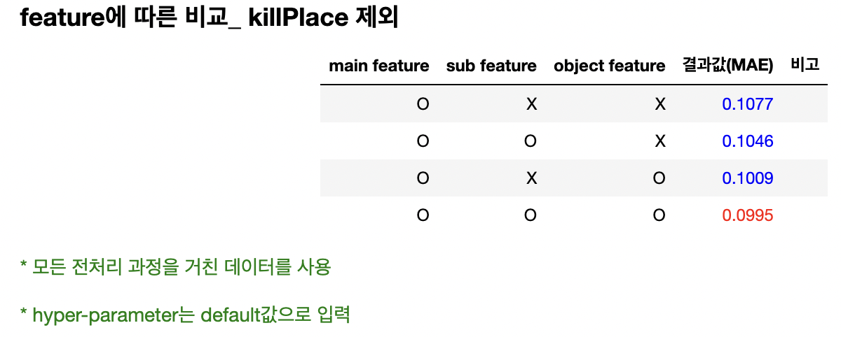
3. Model 별 Feature Engineering _ LightGBM
적용한 feature에 따른 MAE값
- main feature: walkDistance, boosts, heals, kills, killStreaks, longestKill, rideDistance
- sub feature: weaponsAcquired, damageDealt, headshotKills, assists, DBNOs
- object feature: matchTypes (killPoints, rankPoints, winPoints 사용)
Notes:
모든 전처리 과정(결측치/아웃라이어 제거 + 매치 타입 분류 + kil/rank/winPoints이상치 변환 까지)을 진행합니다!
위의 과정을 적용하는 feature만 변경합니다.
*사용한 컬럼 묶음
main_columns = ["winPlacePerc", "walkDistance", "killPlace", "boosts","heals","kills","killStreaks","longestKill", "rideDistance"]
sub_columns = ["weaponsAcquired", "damageDealt", "headshotKills", "assists", "DBNOs"]
object columns = match_type_columns = df.columns[df.columns.str.contains("match_types")]

Slide 8
3. Model 별 Feature Engineering _ LightGBM
적용한 hyper-parameter에 따른 MAE값
killPlace 포함
max_dept = 10 : 0.0689 (default = -1)
num_leaves = 100 : 0.0681 (default = 31)
colsample_bytree = 0.7 : 0.0680 (default = 1)
learning_rate = 0.3 : 0.0679 (default = 0.1)
n_estimators = 500 : 0.0677 (default = 100)
killPlace 제외
max_dept = 11 : 0.0995 (default = -1)
num_leaves = 100 : 0.0991 (default = 31)
colsample_bytree = 0.8 : 0.0991 (default = 1)
learning_rate = 0.1 : 0.0991 (default = 0.1)
n_estimators = 500 : 0.0989 (default = 100)
Notes:
모든 feature 사용(저희가 선택한 feature들: main+sub+object),
모든 전처리 과정(preprocess_dataset.py + outlier 제거 함수)을 진행한 상태로 진행하였습니다
1에서 5로 진행하면서 hyper-parameter를 누적하며 진행하였습니다
ex. 1에서는 max_dept만 다르게 설정해보고 나머지는 default로 설정
>>> 2에서는 결정된 max_dept = 10이 적용된 상태에서 num_leaves를 바꿔보며 설정
*실행결과
주요 hp
1. max_depth=- 1 (가장 민감하기 때문에 가장 먼저 튜닝해야됨! ,보통 3~12, 클수록 피팅 잘되지만 오버피팅 가능성도 up)
- max_depth = 1 : 0.0955 / killPlace제외: 0.1067
- max_depth = 5 : 0.0698
- ...
- max_depth = 9 : 0.0690 / killPlace제외: 0.09955
- <span style='color:red'> max_depth = 10 일 때 : 0.0689</span> / killPlace제외: 0.099533
- max_depth = 11 / killPlace제외: <span style='color:red'>0.099532</span>
- max_depth = 12 : 0.0689 / killPlace제외: 0.099538
- max_depth = 20 : 0.0689
- max_depth = 50 : 0.0689
2. num_leaves = 31 2번째로 민감
- num_leaves = 5 : 0.0755
- num_leaves = 10 : 0.0715
- num_leaves = 30 : 0.0690
- num_leaves = 40 : 0.0687 / killPlace제외: 0.0994
- <span style='color:red'> num_leaves = 100 : 0.0681 / killPlace제외: 0.0991</span>
- num_leaves = 150 : 0.0.0679 / killPlace제외: 0.0991
- num_leaves = 300 : 0.0677
- num_leaves = 500 : 0.0676
- num_leaves = 1000 : 0.0676
3. colsample_bytree 3번째로 민감, 보통 0.7로 설정
- colsample_bytree=0.4 : 0.0699
- colsample_bytree=0.6 : 0.0681
- <span style='color:red'> colsample_bytree=0.7 : 0.0680 </span>/ killPlace제외: 0.0992
- colsample_bytree=0.8 : 0.0680 / killPlace제외:<span style='color:red'>0.0991663</span>
- colsample_bytree=0.9: / killPlace제외:0.09916510
- colsample_bytree=1 : 0.0681 (default)/ killPlace제외: 0.09916508
4. learning_rate 보통 작을수록 모형 성능 향상, 보통 0.1~0.3, 최종 모형 학습시 0.05 이하 추천
- learning_rate=0.05 : 0.0692 / killPlace제외: 0.0997
- learning_rate=0.08 : / killPlace제외: 0.0992
- learning_rate=0.09 : / killPlace제외: 0.09919
- learning_rate=0.1 : 0.0680 (defalut) / killPlace제외:<span style='color:red'>0.09916</span>
- <span style='color:red'> learning_rate=0.3 : 0.0679</span> / killPlace제외: 0.09918
- learning_rate=0.5 : 0.0680
5. n_estimators 적합(fit)시킬 boosted tree의 수
- n_estimators= 50 : 0.0682
- n_estimators=100 : 0.0679 (default) / killPlace제외: 0.9916
- <span style='color:red'> n_estimators=500 : 0.0677 / killPlace제외: 0.09896 </span>
- n_estimators=1000 : 0.0678 / killPlace제외: 0.09897
그 외 hp
왠만하면 건들지 않는게 좋음
boosting_type (default = 'gbdt')
subsample_for_bin=200000
objective=None
class_weight=None
min_split_gain=0.0
min_child_weight=0.001
min_child_samples=20
subsample=1.0
subsample_freq=0
reg_alpha=0.0
reg_lambda=0.0
random_state=None
n_jobs=- 1
importance_type='split'

Slide 9
4. Model 별 학습 결과 _ LightGBM
결측치 제거
+
EDA로 선별된 feature
(main + sub + object)
+
hyperparameter
AME
killPlace 포함: 0.0568
killPlace 제외: 0.1033
Notes:
*추가 정보
위의 결과에
아웃라이어를 추가한 경우: 0.0576
object 컬럼만 제거(main + sub feature): 0.0661
(main + sub feature) - weaponsAcquired : 0.0665
>> 이 외에도 진행한 결과 feature를 줄일수록 더 안좋아짐!

Slide 10
5. Model 별 성능 비교

Slide 11
6. 결론

